Slide 1
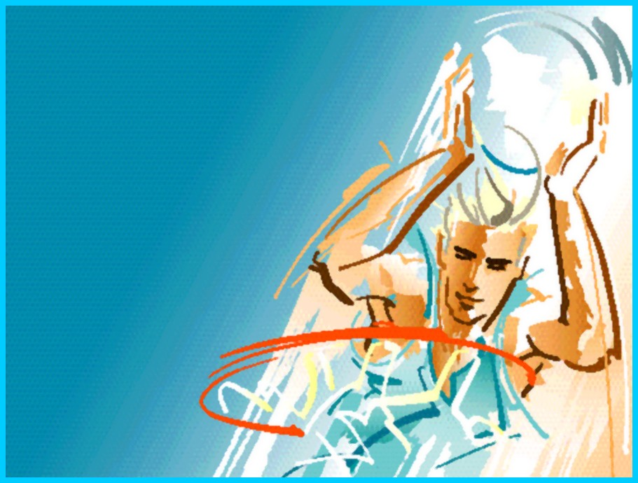
ТЕМА: «Взаимодействия игроков»
УРОК ФИЗИЧЕСКОЙ КУЛЬТУРЫ

Slide 2
Прыжки

Slide 3
Усложненный вариант

Slide 4
Подготовительные упражнения для совершенствования технических приемов
ПЕРЕВОДЫ МЯЧА С РУКИ НА РУКУ
вокруг шеи, вокруг тела, вокруг ног-восьмерка.

Slide 5
ВЕДЕНИЕ, ПЕРЕДАЧА И БРОСОК В КОРЗИНУ

Slide 6
Игра «Больше передач» (5 перебросов -1 очко)

